Slide 1
Воспитатель
Подготовила:
Гриценко Валентина,
обучающаяся 10 класса
МКОУ СОШ №6

Slide 2
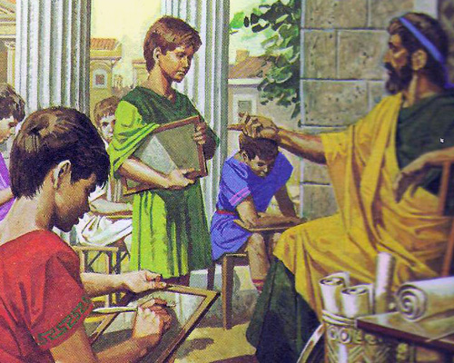
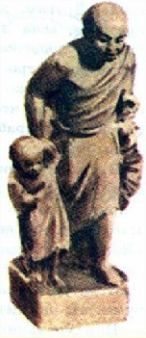
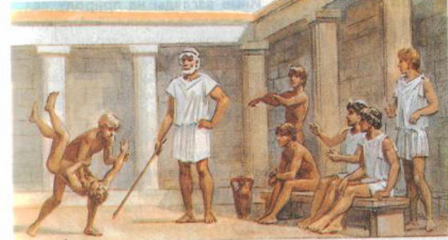
История профессии
Профессия воспитателя появилась впервые еще в Античной Греции,но не получила была распространена, поскольку воспитанием детей состоятельных людей занимались рабы, а дети крестьян не получали образования вообще. В эволюционирующем обществе , профессия воспитателя переросла в профессию домашнего наставника, чья цель была сосредоточена на воспитании потомства работодателя.
Несколько веков назад, работа воспитателя и педагога обрела массовую направленность, чему способствовало появление первых школ. На плечи воспитателя была возложена огромная задача, заключавшаяся в формировании молодых юношей и девушек, и в последующем направлении на выбранный путь.

Slide 3
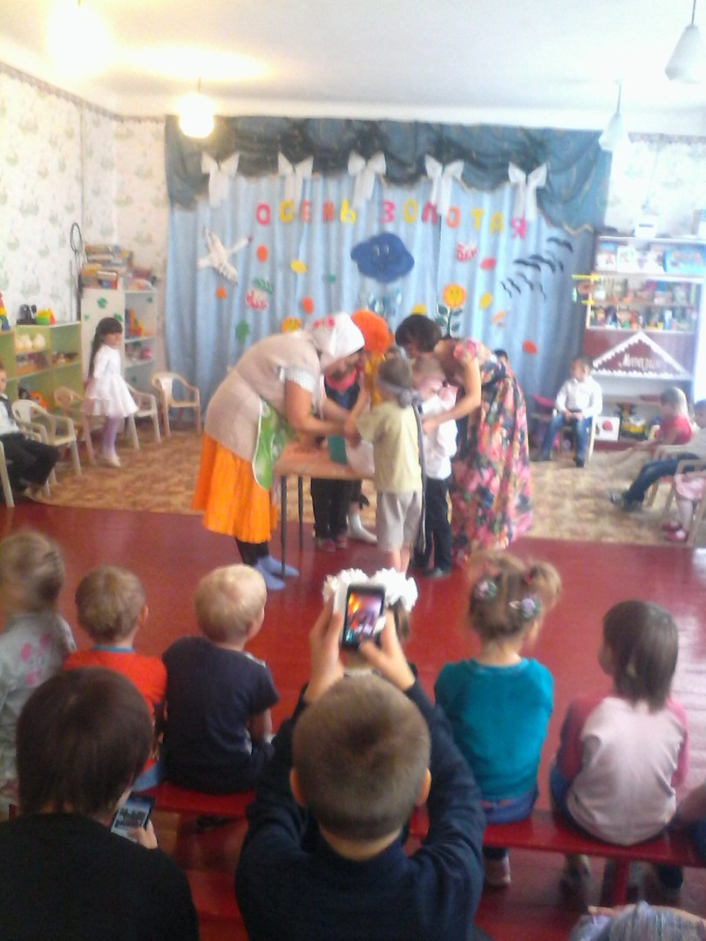
Есть такая профессия…
Воспитатель обязан всегда находится рядом с детьми: в группе, на прогулке, во время обеда и сна. Каждую минуту и секунду он должен неукоснительно следить за их благополучием и безопасностью. Но на этом не ограничиваются его обязанности. Кроме этого, воспитатель проводит развивающие занятия с детьми, читает и рассказывает им сказки, следит за порядком и дисциплиной в группе, ведет различную групповую документацию, принимает активное участие в организации и проведении утренников.

Slide 4
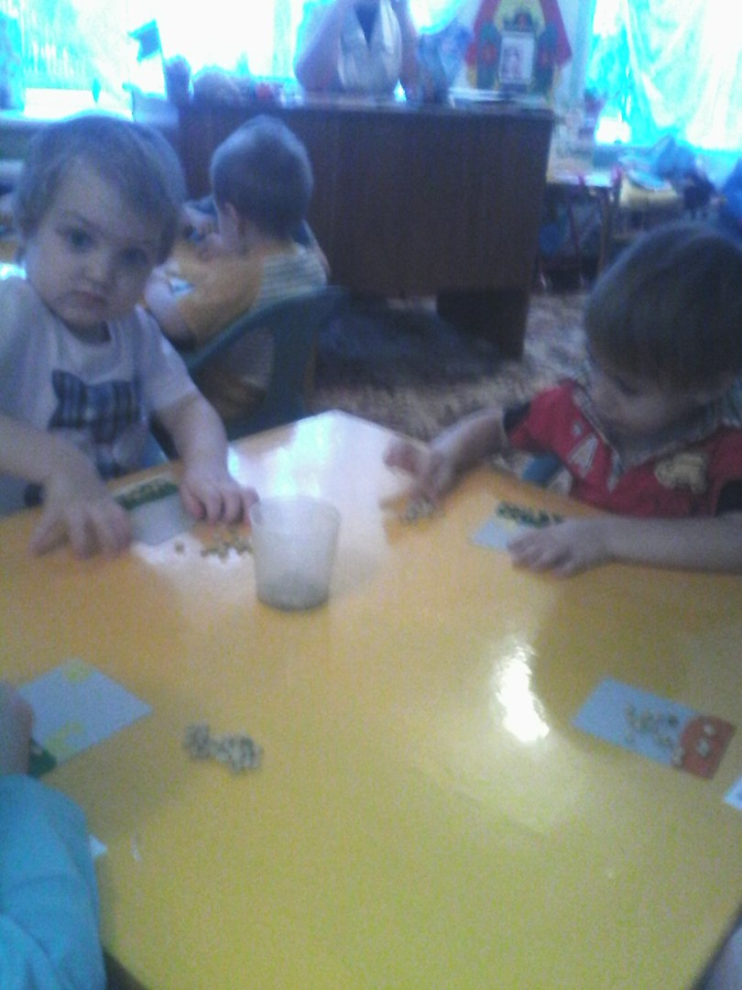
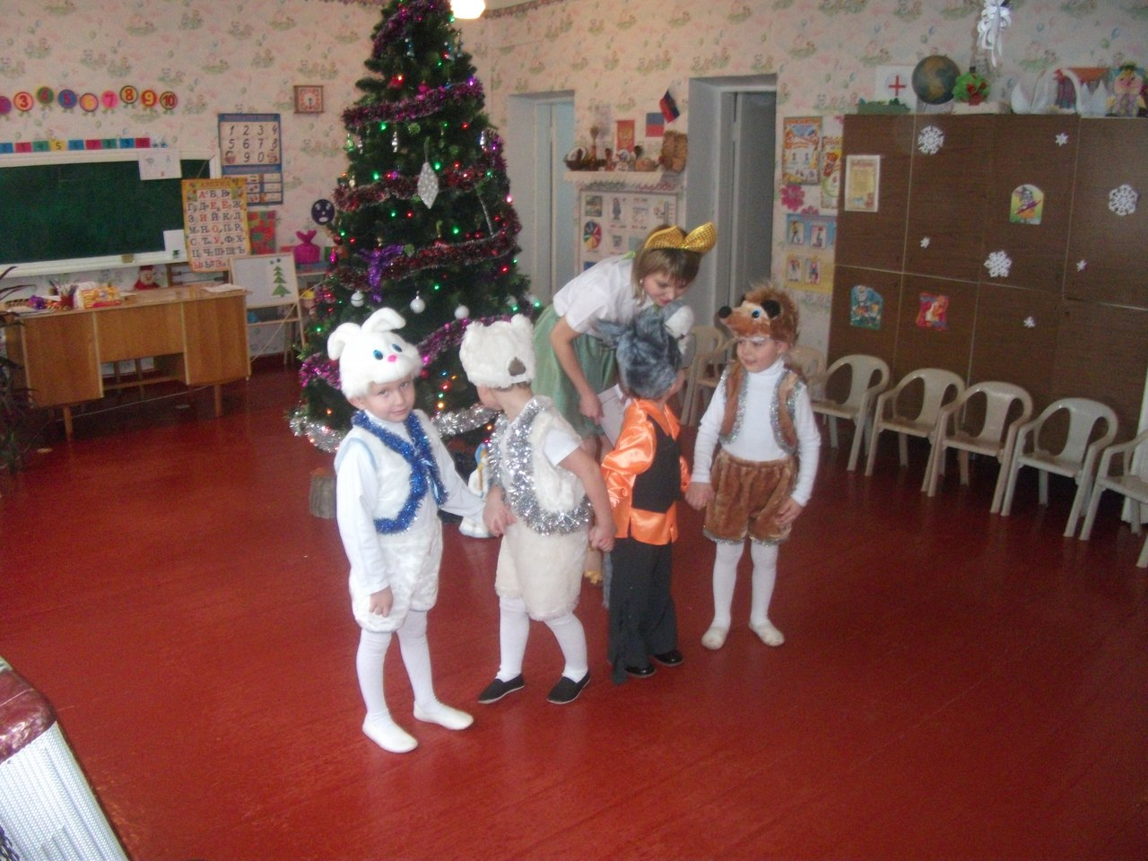
Важнее всего для воспитания детей считаю умение общаться с ними на равных, понимать и уважать их мнение, любить, безусловно, детей такими, какие они есть.

Slide 5
О специальности
Специальность можно получить в педагогическом вузе. Обычно за время учебы человек осваивает не только профессию воспитателя, но и одну дополнительную специализацию по выбору: изобразительной деятельности, физического воспитания, психолога.

Slide 6
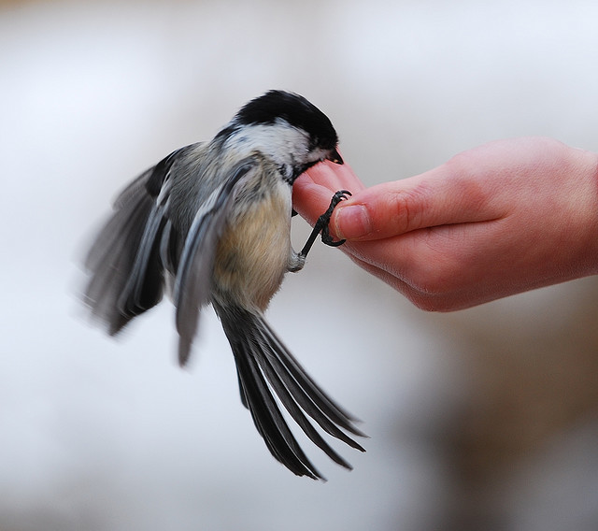
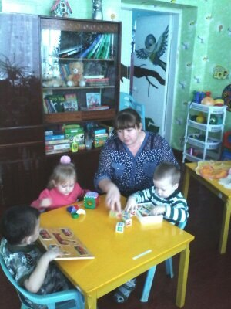
Необходимые качества
Внимательность
Ответственность
Отзывчивость
Тактичность
Общительность
Терпеливость
Любовь к детям

Slide 7
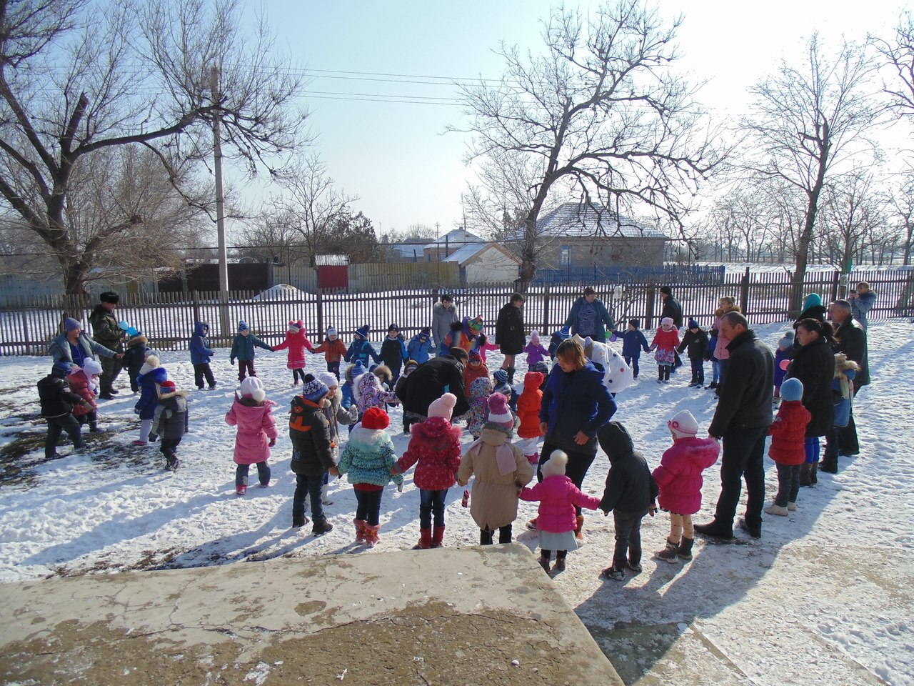
Так же любой воспитатель должен уметь превратить любой день в праздник…

Slide 8
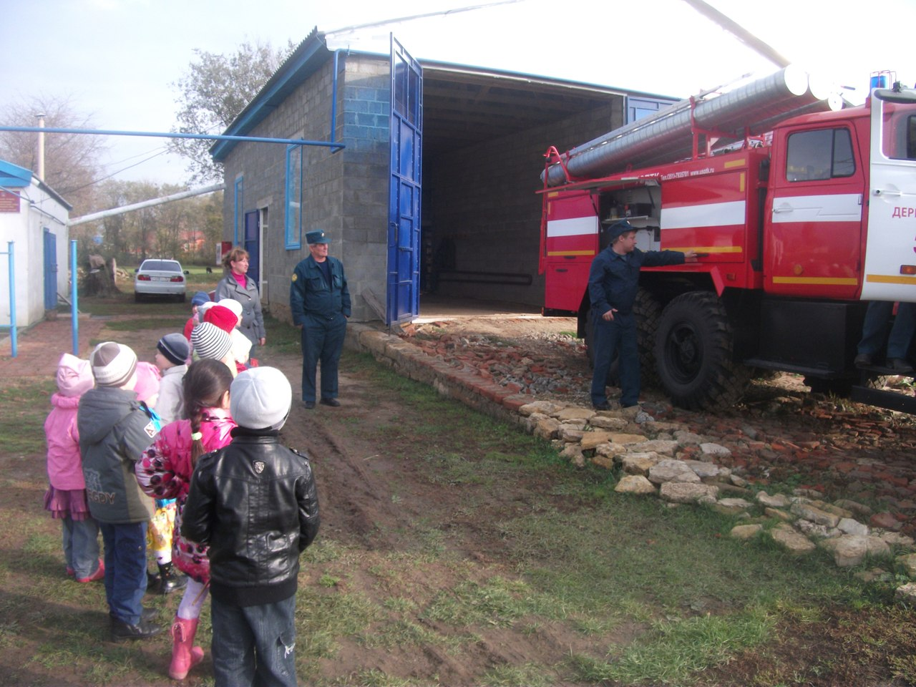
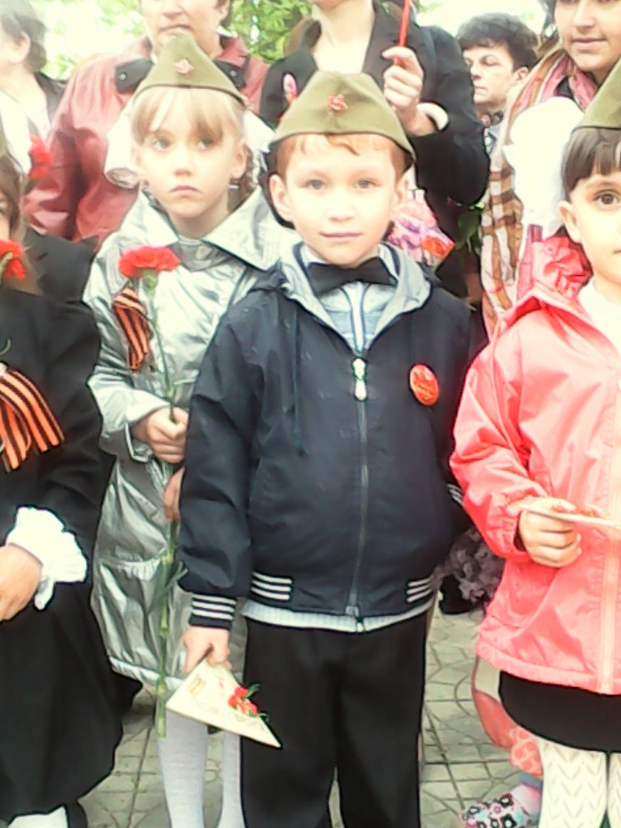
Научить чему-то новому

Slide 9
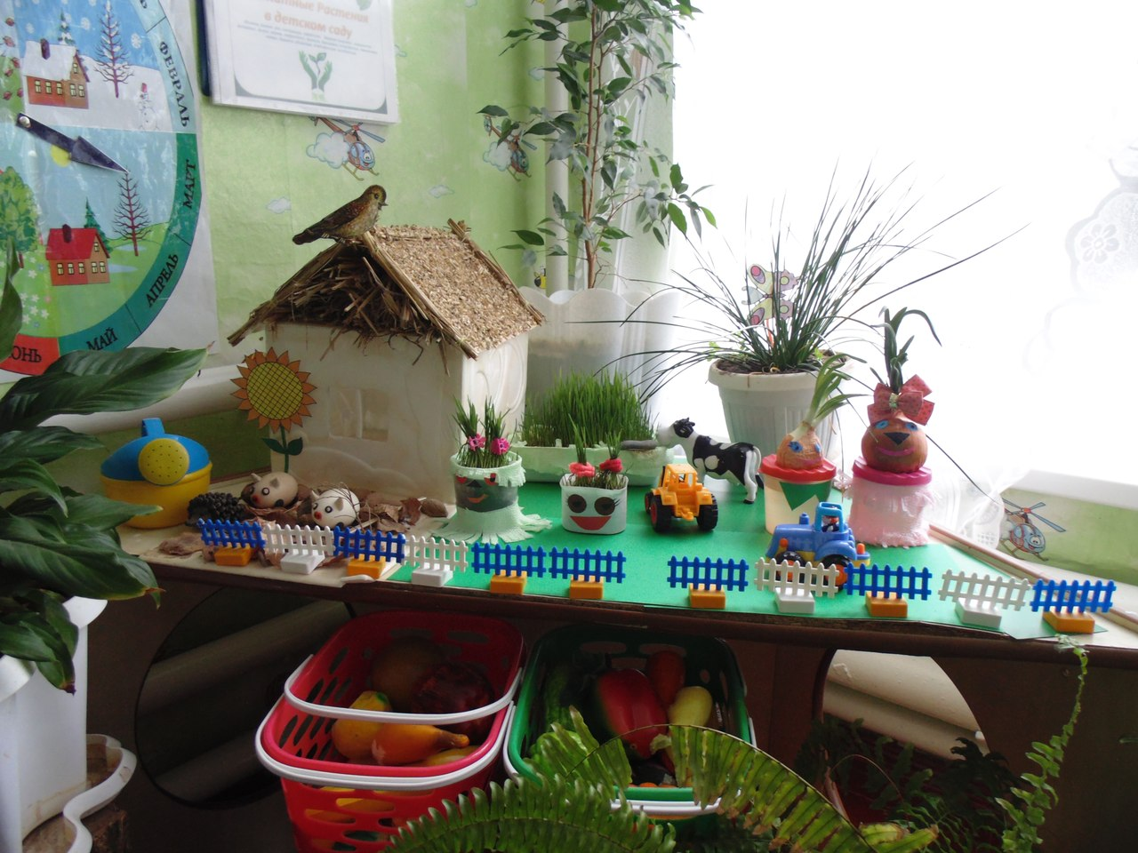
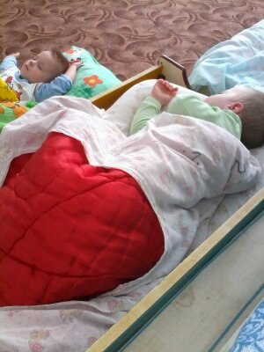
Может, просто нам привычно,
Но не видеть этого нельзя,
Что у воспитателя обычно
Вечером усталые глаза…
Мы-то знаем, что это такое
Детворы неугомонный рой
Тут с одним-то не найдёшь покоя,
А не то, что с этакой гурьбой…

